Slide 1

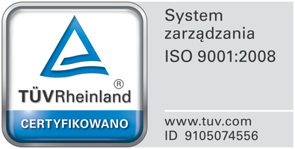
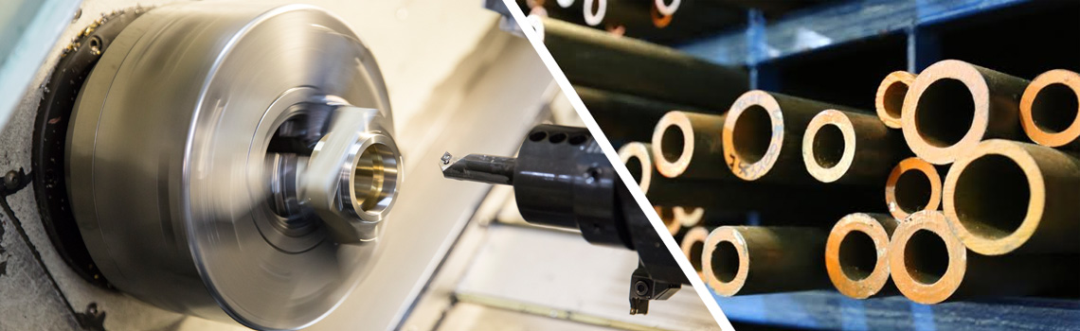
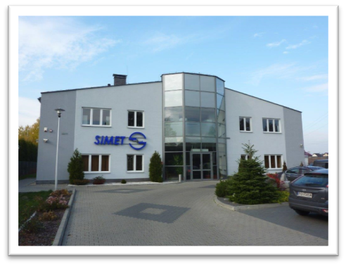
Firmenpräsentation

Slide 2
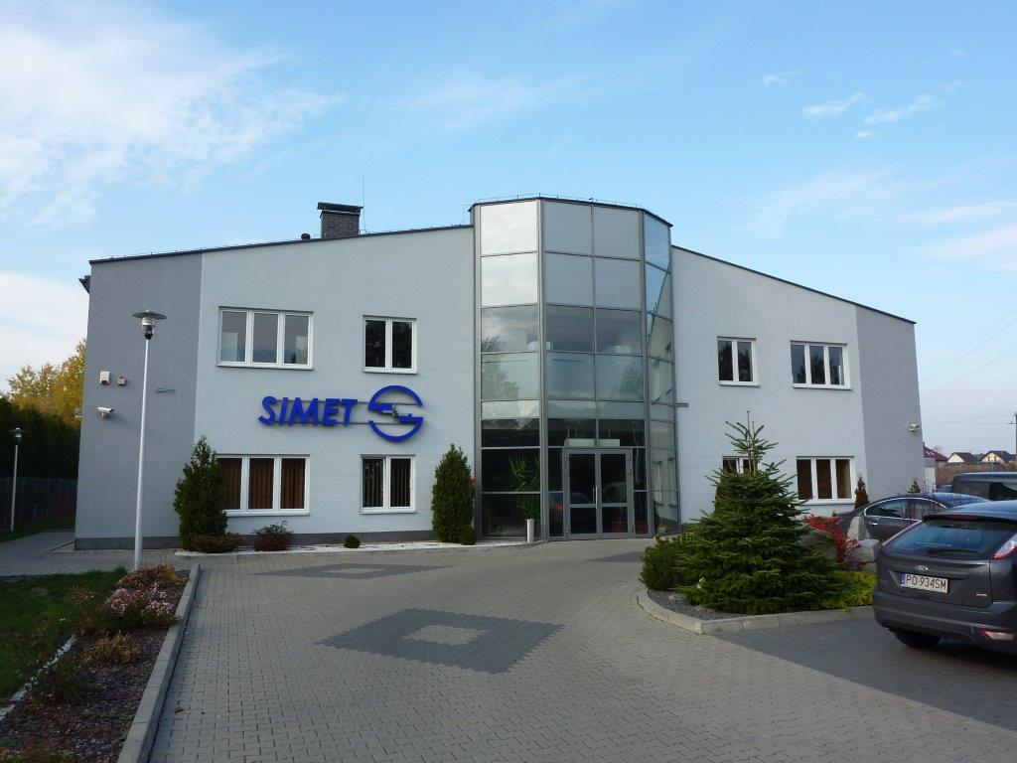
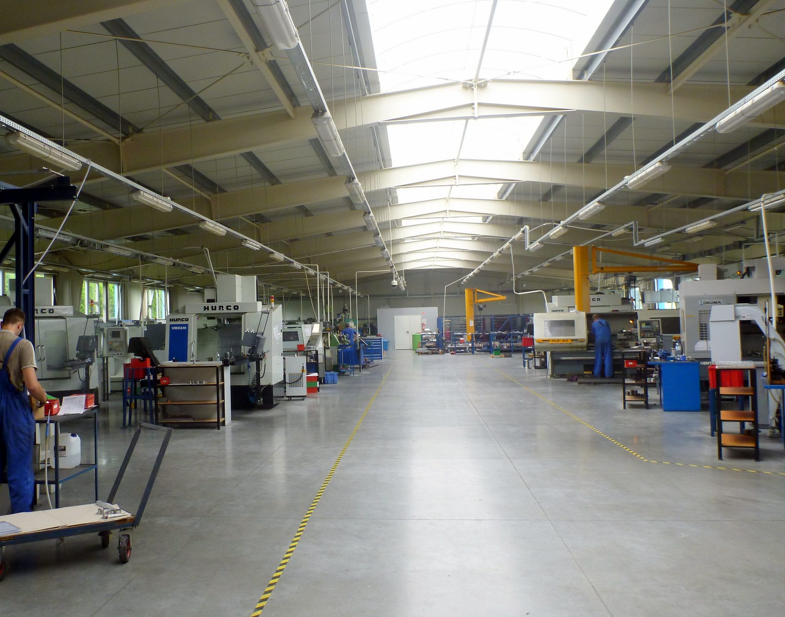
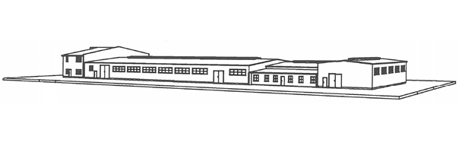
Allgemeine Informationen
Gründungsjahr | 1990
Neubau/Umzug nach Tworóg | 2009
Einführung eines PPS-Systems | 2010
Iso 9001 Zertifizierung | 2013
Hauptsitzerweiterung (neue Produktionshalle und Büroräume) | 2018
Anzahl der Beschäftigten(Stand 03.2023) | 73 Personen
Frontansicht
Produktionshalle

Slide 3
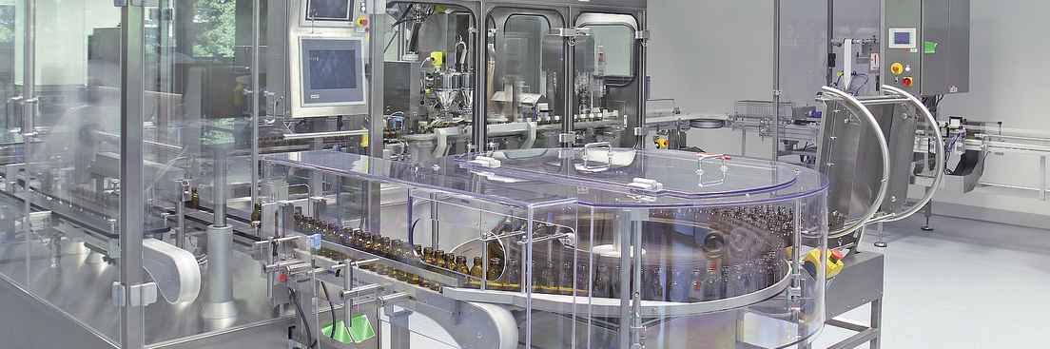
Kundenstamm
Hersteller von:
- Vepackungsmaschinen für Nahrungs- und Genußmittel
- Automation /Pharma

Slide 4
Fertigungsspektrum
INTERN
CNC Fräsen auf vertikalen BAZ mit 5/4 und 3 Achsen
CNC Drehen auch auf Drehzentren mit 3 Achsen
Schleifen Flach/Rund/Innen sowie Honen
konventionelles Fräsen und Drehen
Bohren /Gewindeschneiden
Schweißen TIG/MIG-MAG
Glühen/ Aushärten
Glasstrahlen /Strich -und Hochglanzpolieren
Signieren – Laserund Nadelpräger /Gravieren
Ultraschallreinigen
Baugruppenmontage
Drahterodieren
3D Messen
EXTERN
Härten - Induktiv/Einsatz usw.
Nitrieren/Carbo/Tenifer usw.
Phosphatieren
chemisch. Vernickeln
galv. Verzinken/Chromatieren usw.
Eloxieren, Hartcoatieren usw.
Brünieren

Slide 5
Maschinenpark
13 Vertikale
Bearbeitungszentren

Slide 6
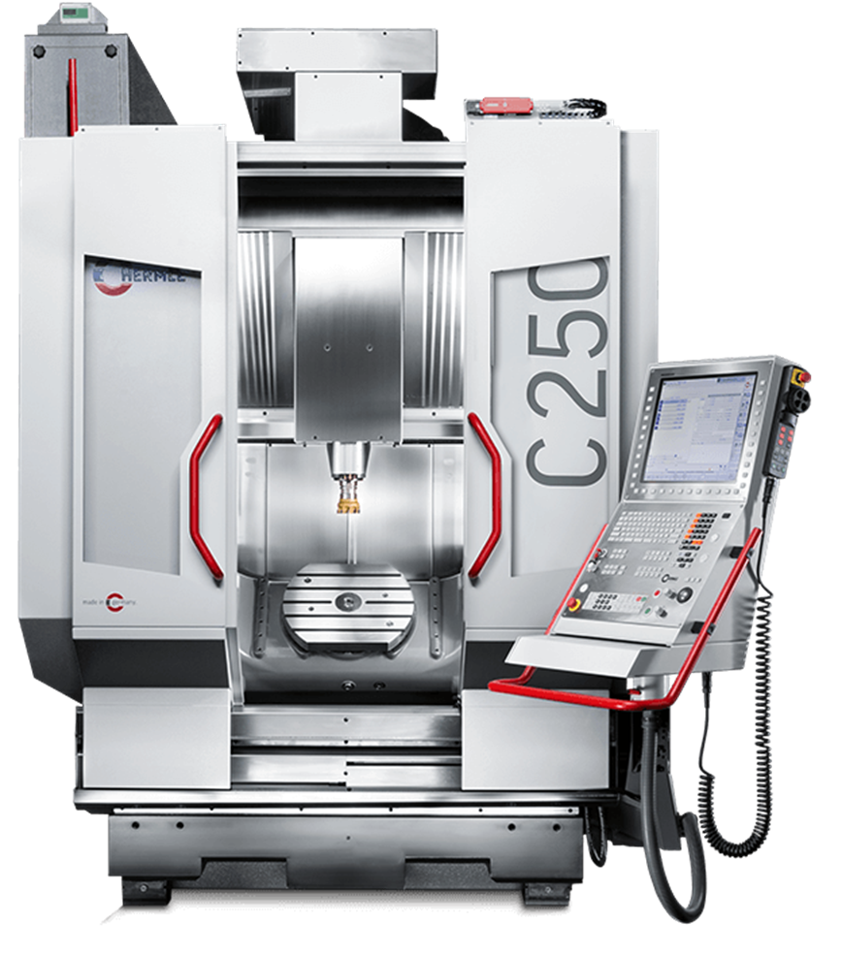
5-Achsen-Vertikal-Bearbeitungszentren
Hermle C250
5-Achsen-Vertikal-Bearbeitungszentrum
Allagemeine Daten
Hersteller | Hermle GmbH
Typ / Beschreibung | C 250
Ausrichtung | Vertikal
Anwendung | fräsen / bohren
Technische Daten
X-Achse längs | 600 mm
Y-Achse quer | 550 mm
Z-Achse senkrecht | 450 mm
A-Achse | +115°/-115°
C-Achse | 360°
Tischabmaß | 800 mm x 600 mm
max. Tischbeladung | 300/1100 Kg
max. Spindeldrehzahl | 15.000 rpm

Slide 7
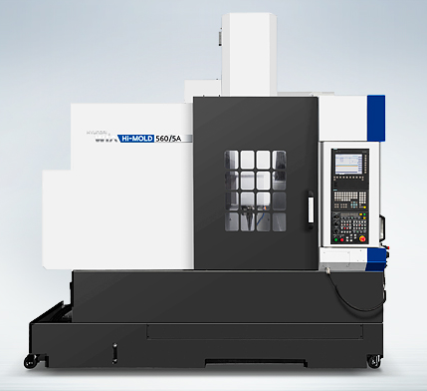
5-Achsen-Vertikal-Bearbeitungszentren
Hyundai Hi-Mold 560/5A
5-Achsen-Vertikal-Bearbeitungszentrum
Allagemeine Daten
Hersteller | Hyundai WIA
Typ / Beschreibung | Hi-Mold 560/5A
Ausrichtung | Vertikal
Anwendung | fräsen / bohren
Technische Daten
X-Achse längs | 1.000 mm
Y-Achse quer | 560 mm
Z-Achse senkrecht | 450 mm
A-Achse | +30°/-120°
C-Achse | 360°
Tischabmaß | ø500mm x 270mm
Max. Tischbeladung | 250 Kg
Spindeldrehzahl | 24.000 rpm

Slide 8
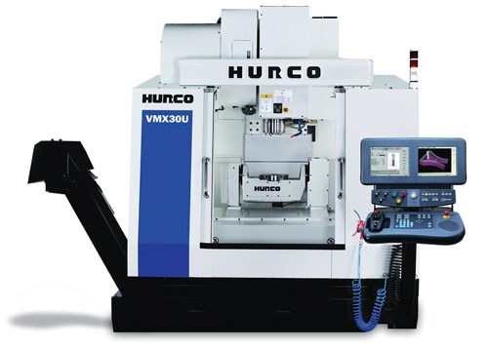
5-Achsen-Vertikal-Bearbeitungszentren
Hurco VMX 30U
5-Achsen-Vertikal-Bearbeitungszentrum
Allagemeine Daten
Hersteller | Hurco GmbH
Typ / Beschreibung | VMX 30U
Ausrichtung | Vertikal
Anwendung | fräsen / bohren
Technische Daten
X-Achse längs | 760 mm
Y-Achse quer | 510 mm
Z-Achse senkrecht | 520 mm
A-Achse | -30°/+110°
C-Achse | 360°
Tischabmaß | 1.020mm x 510mm
Max. Tischbeladung | 200 Kg
Spindeldrehzahl | 12.500 RPM

Slide 9
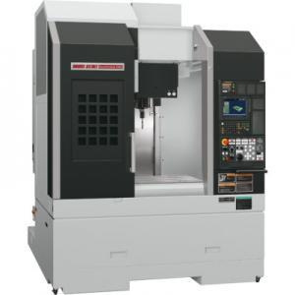
3-Achsen-Vertikal-Bearbeitungszentren
Mori Seiki Duravertical 5060
3-Achsen-Vertikal-Bearbeitungszentrum
Allagemeine Daten
Hersteller | Mori Seiki
Typ / Beschreibung | Dura Vertical 5060
Ausrichtung | Vertikal
Anwendung | fräsen / bohren
Technische Daten
X-Achse längs | 600 mm
Y-Achse quer | 530 mm
Z-Achse senkrecht | 510 mm
Tischabmaß | 900 mm x 600 mm
Max. Tischbeladung | 500 Kg
Max. Spindeldrehzahl | 10.000 rpm

Slide 10
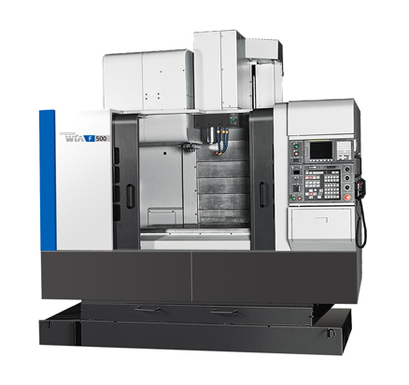
4-Achsen-Vertikal-Bearbeitungszentren
Hyundai F500
3-Achsen-Vertikal-Bearbeitungszentrum
Allagemeine Daten
Hersteller | Hyundai WIA
Typ / Beschreibung | F500
Ausrichtung | Vertikal
Anwendung | fräsen / bohren
Technische Daten
X-Achse längs | 1.060 mm
Y-Achse quer | 510 mm
Z-Achse senkrecht | 635 mm
Tischabmaß | 1.200 mm x 500 mm
Max. Tischbeladung | 800 Kg
Max.Spindeldrehzahl | 8.000 rpm

Slide 11
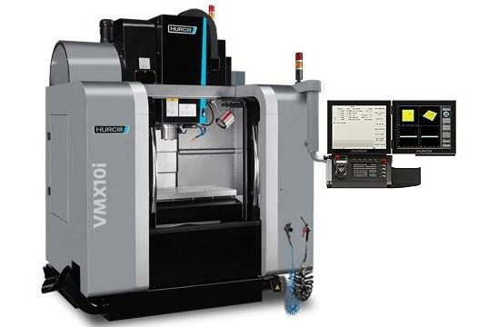
3-Achsen-Vertikal-Bearbeitungszentren
Hurco VMX10i
3-Achseen-Vertikal-Bearbeitungszentrum
Allagemeine Daten
Hersteller | Hurco GmbH
Typ / Beschreibung | VMX 10i
Ausrichtung | Vertikal
Anwendung | fräsen / bohren
Technische Daten
X-Achse längs | 660 mm
Y-Achse quer | 410 mm
Z-Achse senkrecht | 510 mm
Tischabmaß | 760mm x 405mm
Max. Tischbeladung | 340 Kg
Max. Spindeldrehzahl | 12.000 rpm

Slide 12
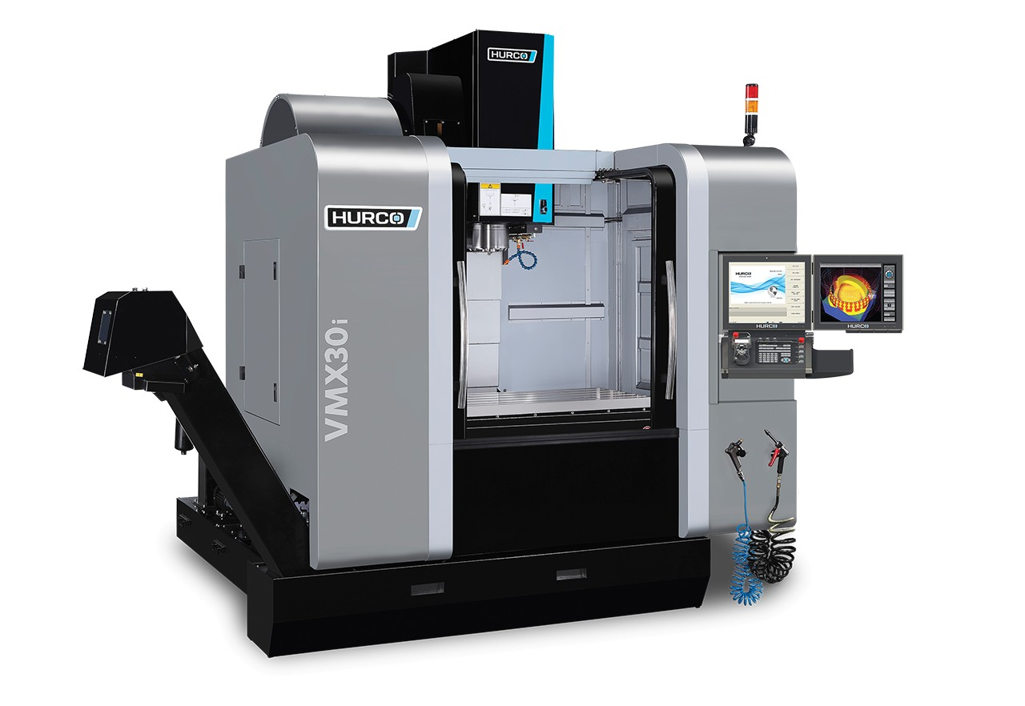
3-Achsen-Vertikal-Bearbeitungszentren
Hurco VMX30i
3-Achsen-Vertikal-Bearbeitungszentrum
Allagemeine Daten
Hersteller | Hurco GmbH
Typ / Beschreibung | VMX 30i
Ausrichtung | Vertikal
Anwendung | fräsen / bohren
Technische Daten
X-Achse längs | 762 mm
Y-Achse quer | 508 mm
Z-Achse senkrecht | 610 mm
Tischabmaß | 1020 mm x 510 mm
Max. Tischbeladung | 1500 Kg
Max. Spindeldrehzahl | 12.000 rpm

Slide 13
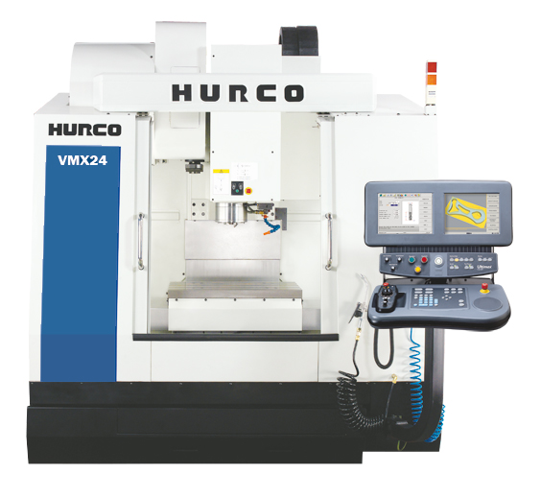
3-Achsen-Vertikal-Bearbeitungszentren
Hurco VMX 24T
3-Achsen-Vertikal-Bearbeitungszentrum
Allagemeine Daten
Hersteller | Hurco GmbH
Typ / Beschreibung | VMX 24T
Ausrichtung | Vertikal
Anwendung | fräsen / bohren
Technische Daten
X-Achse längs | 610 mm
Y-Achse quer | 510 mm
Z-Achse senkrecht | 610 mm
Tischabmaß | 760mm x 510mm
Max. Tischbeladung | 1.350 Kg
Spindeldrehzahl | 12.000 rpm

Slide 14
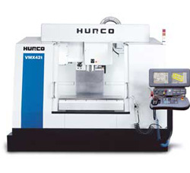
3-Achsen-Vertikal-Bearbeitungszentren
Hurco VMX 42T
3-Achsen-Vertikal-Bearbeitungszentrum
Allagemeine Daten
Hersteller | Hurco GmbH
Typ / Beschreibung | VMX 42T
Ausrichtung | Vertikal
Anwendung | fräsen / bohren
Technische Daten
X-Achse längs | 1.060 mm
Y-Achse quer | 610 mm
Z-Achse senkrecht | 610 mm
Tischabmaß | 1.270mm x 610mm
Max. Tischbeladung | 1.350 Kg
Spindeldrehzahl | 12.000 rpm

Slide 15
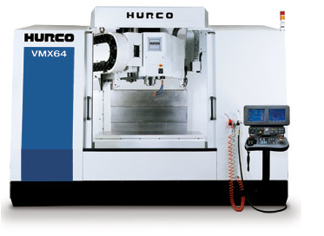
3-Achsen-Vertikal-Bearbeitungszentren
Hurco VMX 64T
3-Achsen-Vertikal-Bearbeitungszentrum
Allagemeine Daten
Hersteller | Hurco GmbH
Typ / Beschreibung | VMX 64T
Ausrichtung | Vertikal
Anwendung | fräsen / bohren
Technische Daten
X-Achse längs | 1.060 mm
Y-Achse quer | 610 mm
Z-Achse senkrecht | 610 mm
Tischabmaß | 1.680mm x 890mm
Max. Tischbeladung | 2.700 Kg
Spindeldrehzahl | 12.000 rpm

Slide 16
Maschinenpark
9 CNC-Drehzentren/-Maschinen

Slide 17
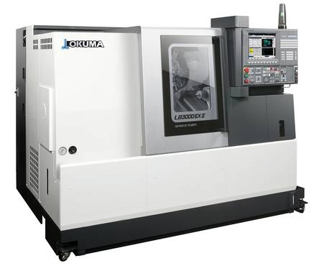
CNC-Drehzentren/-Maschinen
OKUMA LB 3000 EX
Universaldrehmaschine
Arbeitsbereich
max. Drehdurchmesser | 250 mm
Max. Drehlänge | 400 mm
Drehzahl Hauptspindel | 5.000 min-1

Slide 18
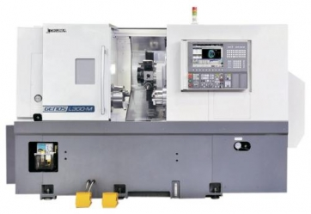
CNC-Drehzentren/-Maschinen
OKUMA L 300 EM
Universaldrehmaschine
Arbeitsbereich
max. Drehdurchmesser | 270 mm
Max. Drehlänge | 1.060 mm
Drehzahl Hauptspindel | 3.000 min ⁻¹

Slide 19
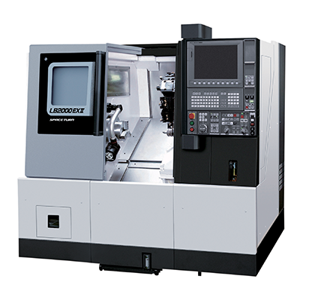
CNC-Drehzentren/-Maschinen
OKUMA LB 2000 EX (mit Gegenspindel)
Universaldrehmaschine
Arbeitsbereich
max. Drehdurchmesser | 250 mm
Max. Drehlänge | 300 mm
Drehzahl Hauptspindel | 6.000 rpm

Slide 20
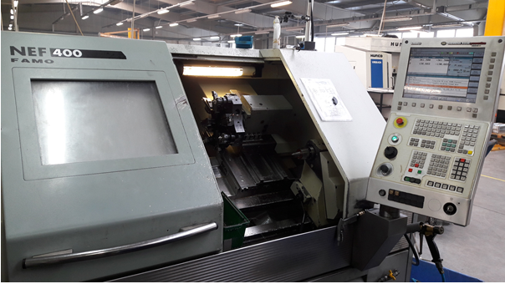
CNC-Drehzentren/-Maschinen
DMG NEF 400
Universaldrehmaschine
Arbeitsbereich
max. Drehdurchmesser über Schlitten | 270 mm
max. Drehdurchmesser über Bett | 400 mm
Max. Drehlänge | 650 mm
Hub X/Z | 220 mm/ 700 mm
Drehzahl Hauptspindel | 4.000 rpm

Slide 21
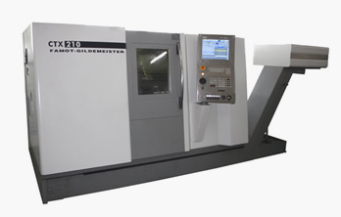
CNC-Drehzentren/-Maschinen
DMG CTX 210
Universaldrehmaschine
Arbeitsbereich
max. Drehdurchmesser über support | 290 mm
max. Drehdurchmesser über Bett | 380 mm
Drehzahl Hauptspindel | 6.000 rpm
Hub X/Z | 160 mm / 305 mm

Slide 22
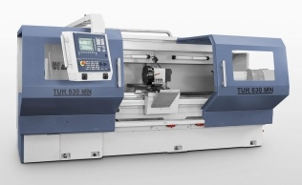
CNC-Drehzentren/-Maschinen
HACO FAT TUR 630 MN
Universaldrehmaschine
Arbeitsbereich
max. Drehdurchmesser Halterung | 370 mm
Max. Gewicht | 800 Kg
max. Drehdurchmesser Spitze | 630 mm
Max. Gewicht | 2500 Kg
Max. Drehlänge | 2000 mm
Max. Spindeldurchlass | 105 mm
Drehzahl Hauptspindel | 2.500 rpm

Slide 23
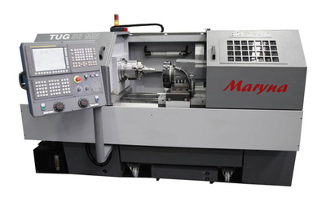
CNC-Drehzentren/-Maschinen
AFM TUG 56 MN
Universaldrehmaschine
Arbeitsbereich
max. Drehdurchmesser | 300 mm
Max. Drehlänge | 1.000 mm
Drehzahl Hauptspindel | 2.500 rpm

Slide 24
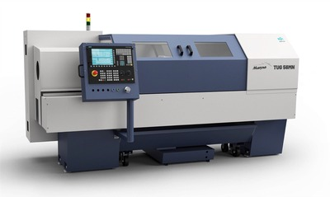
CNC-Drehzentren/-Maschinen
AFM TUG 56 MN
Universaldrehmaschine
Arbeitsbereich
max. Drehdurchmesser | 300 mm
Max. Drehlänge | 1.000 mm
Drehzahl Hauptspindel | 2.500 rpm

Slide 25
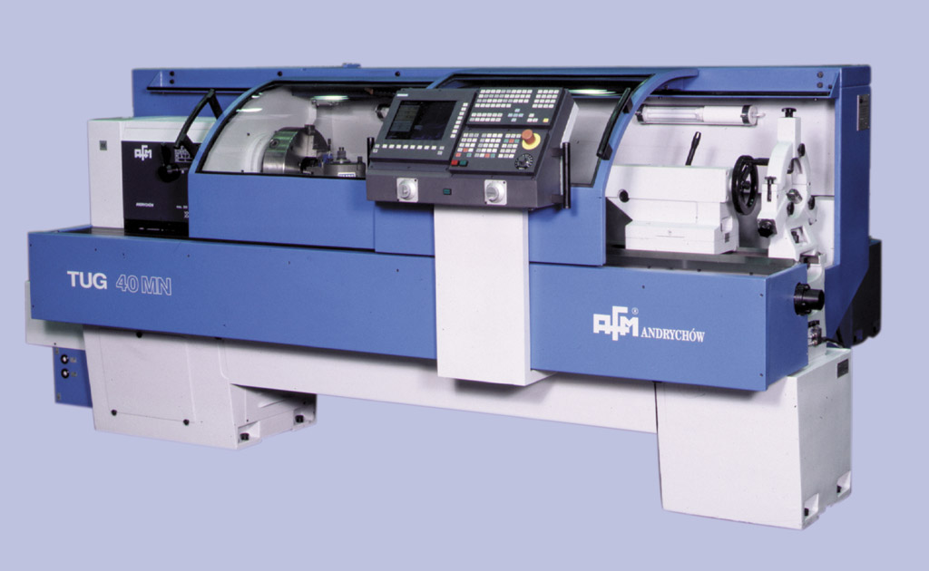
CNC-Drehzentren/-Maschinen
AFM TUG 40 MN
Universaldrehmaschine
Arbeitsbereich
max. Drehdurchmesser über support | 245 mm
max. Drehdurchmesser über Schlitten | 420 mm
Drehen in Drehspitze | Max 250 D Max. 1400 mm L Max. 250 Kg
Hub X/Z | 207 mm/ 1500 mm
Drehzahl Hauptspindel | 2.500 rpm

Slide 26
CNC-Drehzentren/-Maschinen
AFM Venus 350 (April/Mai 2023)
Universaldrehmaschine
Arbeitsbereich
max. Drehdurchmesser über support | 300 mm
max. Drehdurchmesser über Schlitten | 500 mm
Drehen in Drehspitze | Max 220 D Max. 520 mm L Max. 180 Kg
Drehzahl Hauptspindel | 3.000 rpm

Slide 27
Maschinenpark
Andere Bearbeitungsmaschinen

Slide 28
Konventionelle Fräs- und Drehmaschinen
Konventionelle Drehmaschinen | AFM TUG 40 | PORĘBA TOP 560
Hersteller | AFM | PORĘBA
Typ | TUG 40 | TOP 560
max. Drehdurchmesser über support: | 260 mm | 250 mm
Max. Drehlänge: | 1.500 mm | 1.400 mm
Konventionelle Fräsmaschinen | FNF 40P
Hersteller | AVIA Polska
Typ | FNF 40P
X-Achse: | 580 mm
Y-Achse: | 380 mm
Z-Achse: | 360 mm
Max. Gewicht | 300 Kg

Slide 29
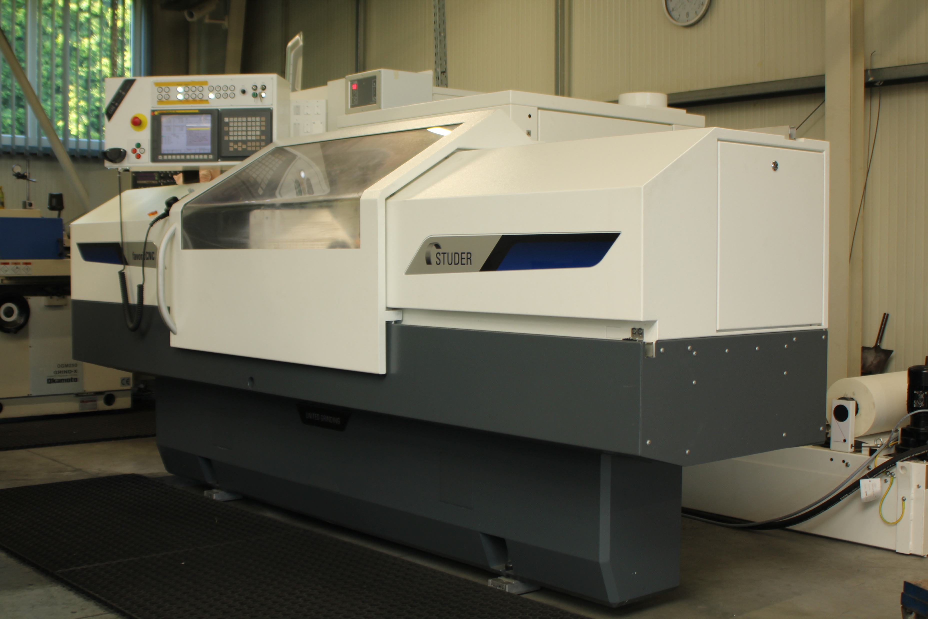
Schleifmaschinen
STUDER Favorit CNC Rundschleifmaschine
Hersteller | STUDER
Typ | Favorit CNC
Spitzenweite | 650 mm/ 1000 mm
Spitzenhöhe | 175 mm
Max. Gewicht | 80 Kg
MSO-FM Rundschleifmaschine
Max. Durchmesser | 300 mm
Max. Länge | 1.100 mm
ATHENA T.1500 Oberflächenschleifmaschine
Tisch | 550 mm x 2.000 mm
Arbeitsbereich | 710 mm x 1.200 mm x 550 mm
JUNG F50 Oberflächenschleifmaschine
Tisch | 200 mm x 500 mm
Max. Werkstückgewicht | 60 Kg
FORTUNA Schleifmaschine für Öffnungen
Max. Durchmesser | 130 mm
Max. Länge | 150 mm

Slide 30
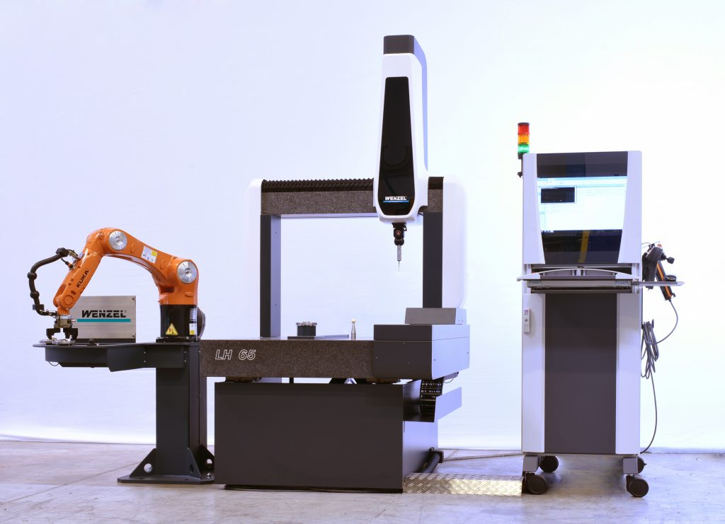
Messen
WNZEL X087 – 1500X3 Koordinatenmessgerät

Slide 31
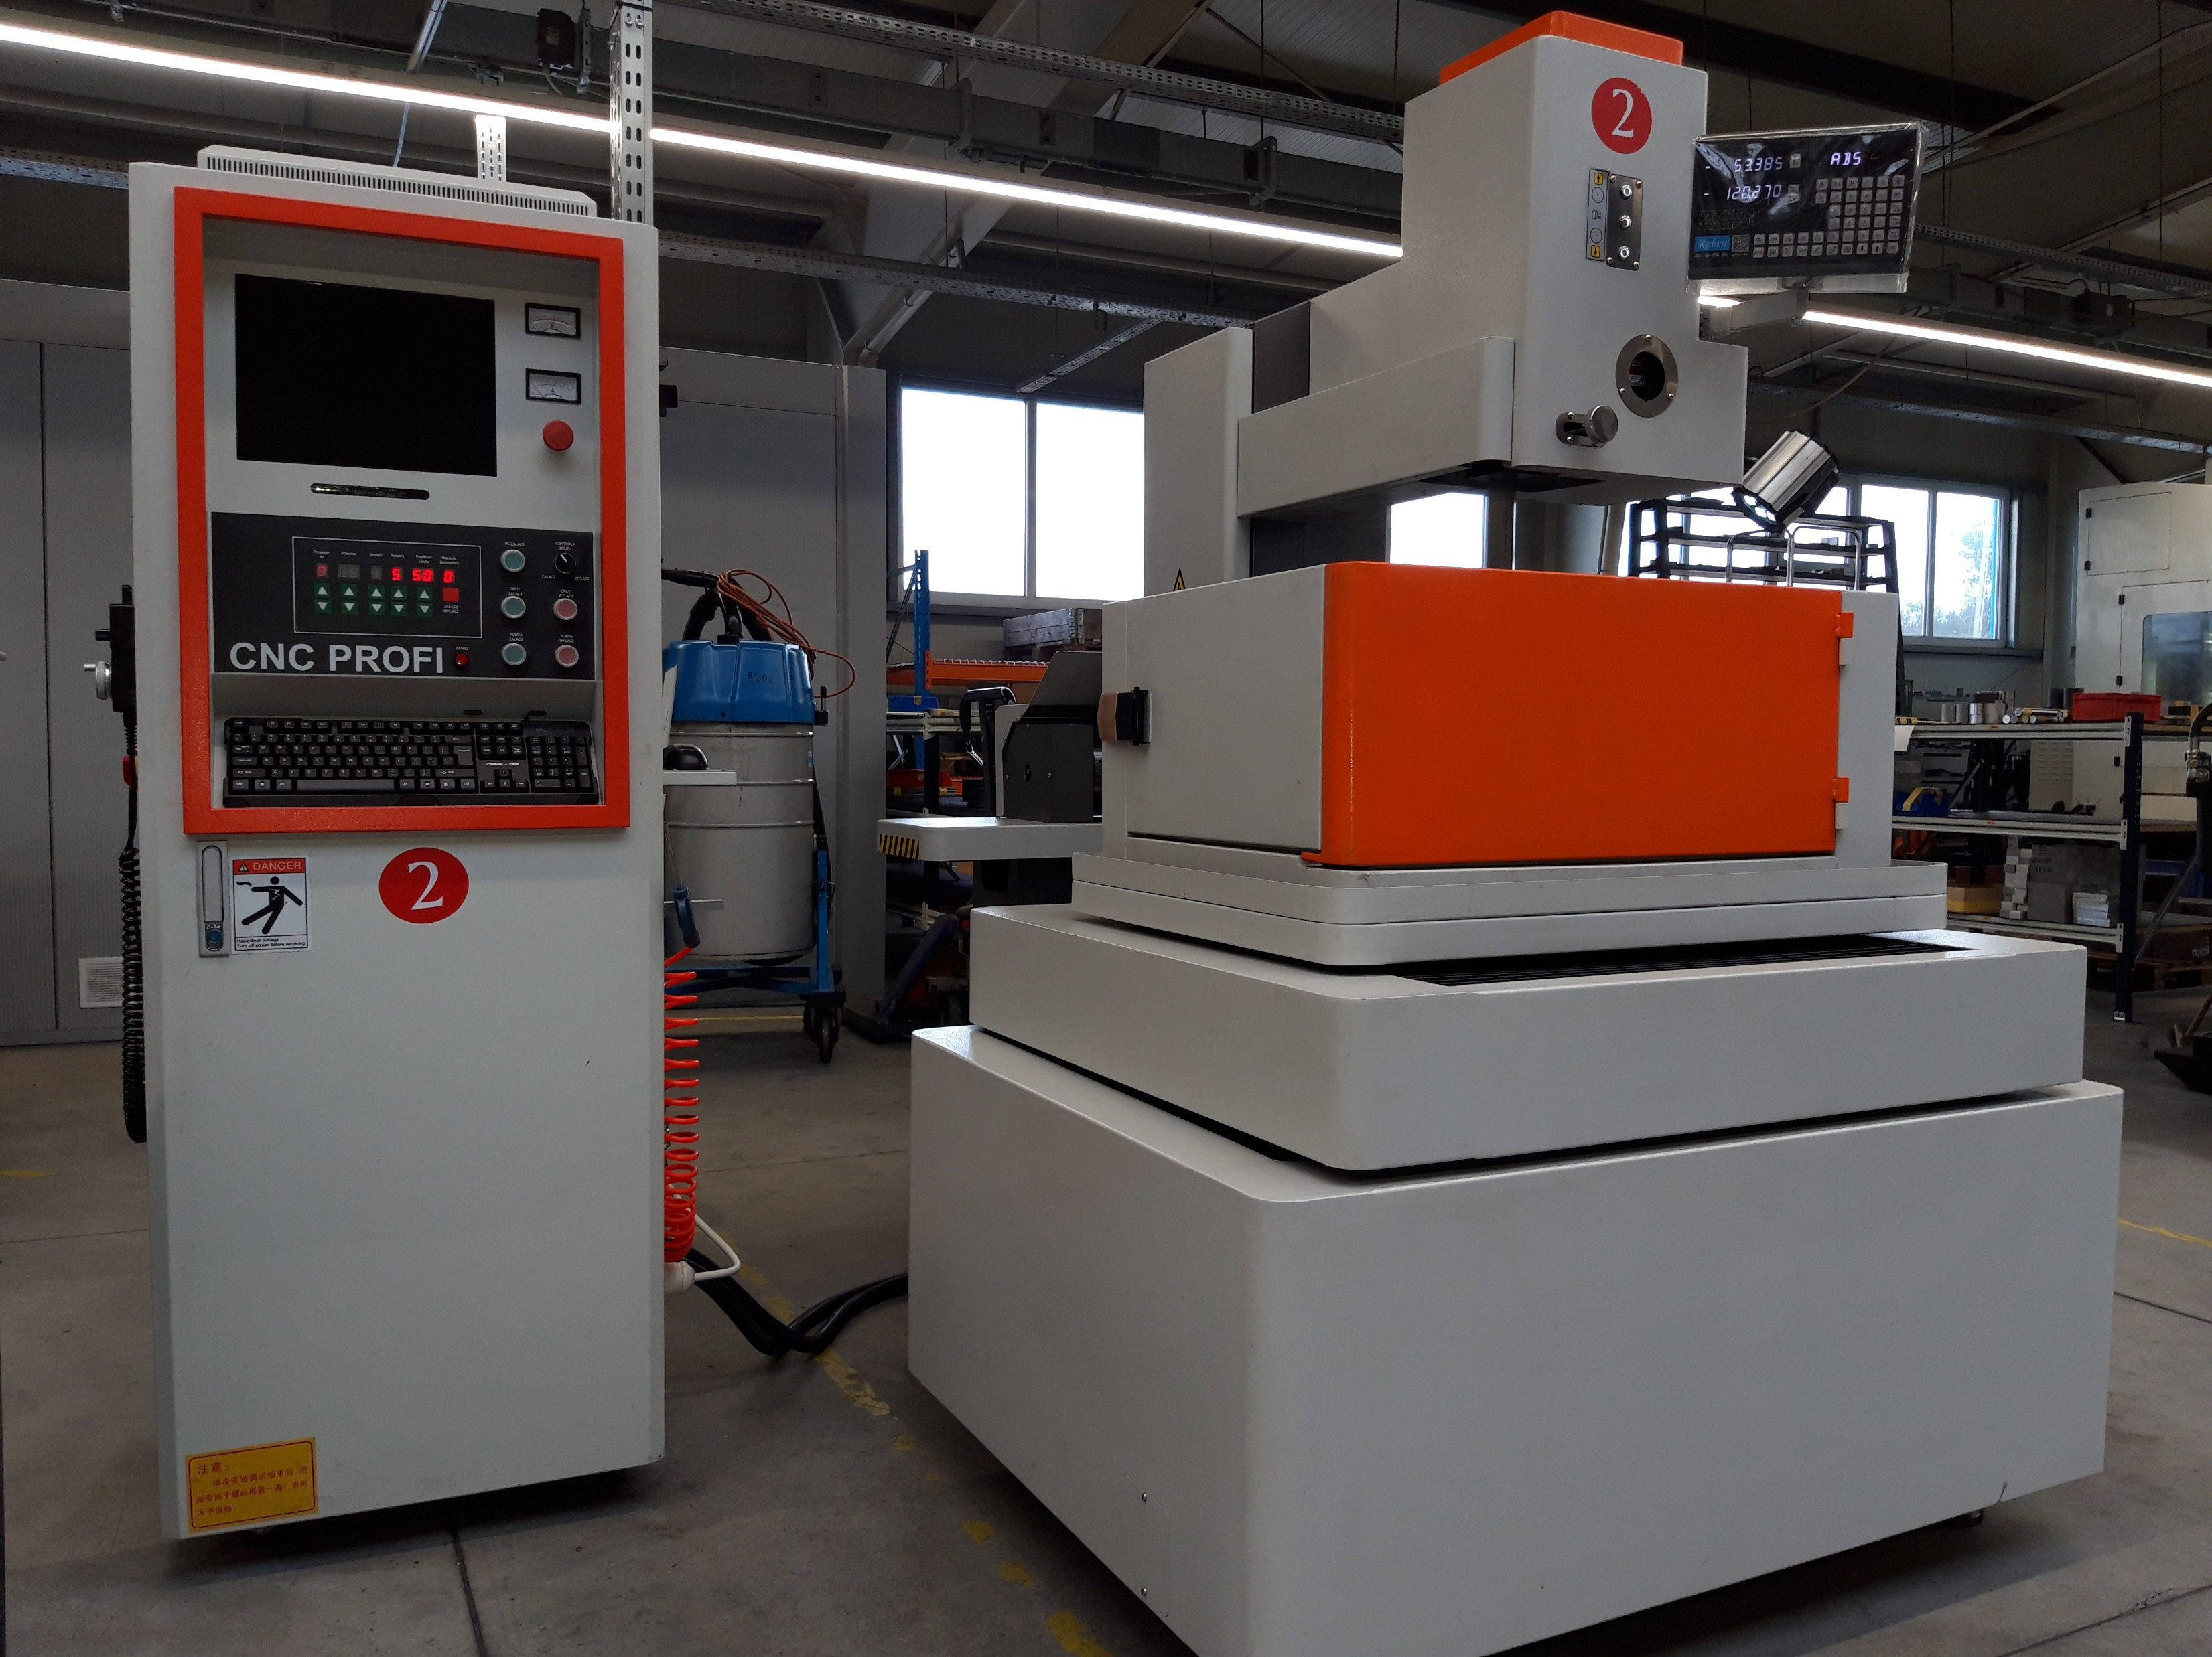
Schneiden
CNC PROFI 400S Drahterodiermaschine
Technische Daten
X-Achse längs | 400 mm
Y-Achse quer | 500 mm
Max. Bearbeitungshöhe | 400 mm
Tischabmaß | 500mm x 600mm
Max. Tischbeladung | 450Kg

Slide 32
andere Maschinen
PORĘBA ZFA 75 Abwaltzfräsmaschine für Zahnräder
Hersteller | Poręba
Typ | ZFA 75
Höchstmodulus | 8
Höchstdurchmesser eines Werkstücks | 500 mm
SIP MP-2P Koordinatenbohrmaschine Heller RB 32/80 Radialbohrmaschine

Slide 33
Kontaktdaten

Slide 34
Kontaktdaten
Geschäftsleitung
Andreas Siegesmund
E-Mail: andreas.siegesmund@siegesmund.de
Betriebsleiter Simet Sp. z o.o.
Jerzy Koźlik
Telefon: 32 285 89 62
E-Mail: simet@pro.onet.pl
Liefertermine und Reklamationen
Simet Sp. z o.o. (deutsch)
Grzegorz Kaszuba
Telefon: 0048 32 285 89 67
E-Mail: grzegorz.k@simet.info.pl
Bei Abwesenheit
Sekretariat (deutsch)
Telefon: 0048 32 285 89 63
E-Mail: sekretariat@simet.info.pl
Bestellungen/Anfragen/Auftragsbestätigungen
Büro Bremen
Telefon: 0049 4214 84 20 80
E-Mail: info@siegesmund.de
Paul Gerka
Telefon: 0049 4214 84 20 80
E-Mail: paul.gerka@Siegesmund.de
In dringenden Fällen direkt bei SIMET Polen (deutsch)
Grzegorz Kaszuba
Telefon: 0048 32 285 89 67
E-Mail: grzegorz.k@simet.info.pl

